Slide 1
Формирование читательской культуры у школьников как составная часть учебно-воспитательного процесса

Slide 2
Книга, прочитанная в детстве, оставляет неизгладимый след в душе, запоминается на всю жизнь.
Чтение всегда рассматривалось как средство учения и обучения и как средство воспитания в человеке человека.

Slide 3
ФГОС предполагает воспитание и развитие качеств личности, отвечающих требованиям современного общества:
‒ свободно ориентирующейся в потоках информации;
‒ способной конструктивно общаться, сотрудничать;
‒ эффективно решать учебные и познавательные задачи в процессе жизнедеятельности.
Это станет возможным, если у учащихся будет сформирован читательский интерес, культура чтения, ребенок будет владеть читательской культурой.

Slide 4
Составные понятия читательской культуры
Читательский интерес ‒ направленный интерес, проявляемый в активном отношении читателя к человеческому опыту, заключенному в книгах, и к своей способности самостоятельно добывать этот опыт из книг.
При этом обязательно проявление читателем умственной и эмоциональной активности, чтобы целенаправленно ориентироваться в книжном окружении, в книге, как инструменте для чтения, в тексте, как основном компоненте книги, хранящем и передающем читателю этот опыт.

Slide 5
Составные понятия читательской культуры
Культура чтения – процесс, включающий восприятие текста, его понимание и интерпретацию произведения, причем уровень восприятия определяется читательским опытом ученика, его литературным развитием.
Высокий уровень чтения обязательно характеризуется творческим восприятием, способностью создавать новые образы, новую реальность, способностью вступать в диалог с автором.

Slide 6
Составные понятия читательской культуры
Читательская культура ‒ процесс формирования образованного читателя, умеющего понимать и эстетически оценивать литературные произведения.
Читательская компетентность – совокупное личностное качество ученика и уже взрослого человека, сформированное на базе интеллектуальных способностей и личностных свойств.

Slide 7
Критерии развития читательской культуры
детей младшего школьного возраста
(Т.И. Полякова)
процесс выработки у детей ценностного отношения к книге;
умение исследовать и выбирать интересующую книгу;
способность эмоционально реагировать на прочитанное;
возможность эстетически воспринимать художественный текст;
умение находить в прочитанном произведении ценностную и смысловую информацию;
сформировать у учащихся потребности в чтении.

Slide 8
Отличия читающего ученика
(С.Н. Плотников )
способны мыслить в категориях проблем; схватывать целое и выявлять противоречивые взаимосвязи явлений;
способны более адекватно оценивать ситуацию и быстрее находить правильные решения;
имеют больший объем памяти и активное творческое воображение;
лучше владеют речью: она выразительнее, строже по мысли и богаче по запасу слов;
точнее формулируют и свободнее пишут; легче вступают в контакты и приятны в общении;
обладают большей потребностью в независимости и внутренней свободе, более критичны, самостоятельны.

Slide 9
Чтение формирует качества наиболее развитого и социально ценного человека.
Чтение, грамотность, общекультурная подготовка, умение работать с текстами разных видов являются необходимыми условиями профессиональной, социокультурной деятельности людей, а чтение высшей формой самопознания.

Slide 10
Федеральный образовательный стандарт поставил перед школой задачу освоения обучающимися полноценного чтения, что подразумевает: готовность учащихся к решению таких познавательных и коммуникативных задач, как:
‒ понимание текста;
‒ поиск информации;
‒ самоконтроль;
‒ восстановление контекста,
‒ интерпретацию и комментирование текста.
Сформировать читательскую культуру ученика невозможно, если ученик не умеет осмысленно читать и работать с текстом.

Slide 11
Технология продуктивного чтения
Цель технологии:
формирование читательской компетенции школьника;
формирование грамотного читателя, у которого есть стойкая привычка к чтению, который знает книги, умеет их самостоятельно выбирать.

Slide 12
Технология продуктивного чтения
Задачи:
формирование техники чтения и приемов понимания и анализа текста;
введение детей через литературу в мир человеческих отношений, нравственно-этических ценностей;
формирование эстетического вкуса;
развитие устной и письменной речи, овладение речевой и коммуникативной культурой;
развитие творческих способностей детей;
приобщение к литературе как искусству слова;
практическое ознакомление с теоретико-литературными понятиями.

Slide 13
Технология продуктивного чтения
Этап I
Деятельность педагога направлена на получение предрасположения учеников к предстоящей работе с текстом.
Для этого необходимо:
организовать работу по определению смысловой, тематической, эмоциональной направленности текста;
выделить героев произведения и имя автора;
проработать ключевые слова и предшествующую тексту иллюстрацию, опираясь на читательский опыт учащихся.
Работа с текстом до чтения

Slide 14
Технология продуктивного чтения
Этап II
Первичное чтение текста
Формы: самостоятельное чтение в классе, чтение-слушание, комбинированное чтение.
Проводится на выбор учителя в соответствии с обенностями текста, возрастными и индивидуальными возможностями учащихся.
Приемы:
выявление первичного восприятия с помощью беседы;
фиксация первичных впечатлений;
выявление совпадений первоначальных предположений учащихся с содержанием, эмоциональной окраской прочитанного текста.
Работа с текстом во время чтения

Slide 15
Технология продуктивного чтения
Этап II
Вторичное чтение текста
Формы: беседа по содержанию текста, выразительное чтение.
Приемы:
диалог с автором через текст;
комментированное чтение;
беседа по прочитанному;
выделение ключевых слов;
постановка уточняющего вопроса к каждой смысловой части.
Работа с текстом во время чтения

Slide 16
Технология продуктивного чтения
Этап III
Формы: знакомство с писателем, беседа о личности писателя, работа с материалами учебника и дополнительными источниками, творческие задания.
Приемы:
смысловая беседа по тексту;
коллективное обсуждение прочитанного;
проведение дискуссии;
соотнесение читательских оценок с авторской позицией;
выявление и формулирование основной идеи текста или совокупности его главных смыслов;
повторная работа с заглавием и иллюстрациями.
Работа с текстом после чтения

Slide 17
Приёмы продуктивного чтения, направленные на активизацию мыслительной деятельности учащихся
найти такой угол зрения, при котором обыденное событие становится удивительным;
организовать деятельность детей по оцениванию текста: ученикам предлагается не читать текст абзац за абзацем, а оценить содержание этого текста;
посредством вопросов проконтролировать усвоение учащимися содержания текста;
прием «составь задание»: эффективен при самостоятельной работе с текстом, так как ученики конструируют учебные задачи в соответствии с текстом;
прием «кубик Блума».

Slide 18
Приём «Кубик Блума»
Придумай
Почему?
Сформулировать вопрос к тексту по той грани, на которую выпадет кубик.
Назови
Поделись
Объясни
Предложи

Slide 19
Технология продуктивного чтения – это образовательная технология, обеспечивающая с помощью конкретных приемов чтения полноценное восприятие и понимание текста читателем, активную читательскую позицию по отношению к тексту и его автору.
Технология позволяет реализовать деятельностный подход в обучении и лежит в основе формирования читательской культуры.

Slide 20
Организация работы по формированию читательской культуры у учащихся
способствовать развитию читательского интереса
раскрытие индивидуальных особенностей каждого ученика
развитие творческой активности учащихся

Slide 21
Организация работы по формированию читательской культуры у учащихся
развитие
потребности в чтении
развитие читательской
компетентности
ЗАДАЧИ

Slide 22
Критерии сформированности читательской культуры у учащихся
прослеживается активная познавательная направленность ученика на чтение литературы
наблюдается положительное эмоциональное отношение к чтению
проявляется творческая деятельность ученика на основании прочитанного

Slide 23
Принципы деятельностного подхода и диалогического воспитания, лежащие в основе работы по развитию интереса к чтению
принцип учета возрастных и индивидуальных периодов развития ученика;
принцип определения «зоны ближайшего развития» и организации в ней совместной деятельности детей и взрослых;
принцип высокой мотивации любых видов деятельности, направленных на формирование читательской культуры;
принцип обязательной рефлексивности деятельности ученика;
принцип сотрудничества при организации управления различными формами деятельности;
диалогический принцип.

Slide 24
Основные направления работы
по развитию интереса к чтению
Цель: формирование интереса школьников к чтению.
Задачи:
совершенствование качества чтения как основы глубокого и полноценного восприятия художественного текста;
развитие речи учащихся, умение выражать свои мысли и чувства в устной и письменной речи;
освоение учениками нравственных норм и ценностей посредством чтения художественных произведений;
формирование нравственных качеств личности на примере литературных героев.
Внеклассная
литературная деятельность

Slide 25
Основные направления работы
по развитию интереса к чтению
Внеклассная работа по литературному чтению всегда планируется учителем, при этом учитель должен:
сочетать произведения русской и зарубежной классики, современной и региональной литературы;
использовать разнообразие тематического плана;
сочетать произведения различных жанров;
чередовать разные видов внеклассной работы по литературному чтению;
использовать приёмы активизации читательской культуры учащихся.
Внеклассная
литературная деятельность

Slide 26
Основные направления работы
по развитию интереса к чтению
Формы работы:
Литературный кружок. Способствует систематизации и углублению знаний, полученных на уроке. На занятиях кружка у учащихся развивается познавательная активность и творческие способности, потребность в чтении.
Литературная гостиная. Позволяет в максимальной степени раскрыть любой, даже самый смелый замысел, поскольку объединяет в себе драматическое действие, музыку и пение, литературную игру, диалог с героями книг.
Внеклассная
литературная деятельность

Slide 27
Основные направления работы
по развитию интереса к чтению
Формы работы:
Литературная игра. реализуется на основе игровой деятельности, помогает определять жанровые особенности произведения, видеть компоненты произведения, воспроизводить в своем воображении прочитанный текст, понимать авторский замысел и определять свою позицию.
Цель: модификация существующего текста книги или создание нового, творческого своего литературного продукта.
Внеклассная
литературная деятельность

Slide 28
Основные направления работы
по развитию интереса к чтению
Способствует углублению приобретенных навыков;
повышает интерес и любовь к произведениям народного творчества и писателей;
дает новизну впечатлению, создает радостное настроение;
закрепляет и обобщает содержание художественных книг, создает новые впечатления.
Учащиеся демонстрируют монологическое чтение, чтение по ролям, рассказывание, слушание, содержание книги может быть представлено и дополнено пением и танцами, просмотрами фрагментов экранизации книги.
Литературный праздник

Slide 29
Основные направления работы
по развитию интереса к чтению
Мероприятие о книгах, произведениях, авторах, объединённых по тематическому, жанровому или другим признакам.
Альманах может быть тематическим, и тогда он объединяет книги по одной теме: военные, исторические, фантастика, о природе, о сказках, стихи.
Создание литературных альманахов является одним из самых эффективных способов познакомить учеников с книгой, привлечь к ней внимание.
Литературный альманах

Slide 30
Основные направления работы
по развитию интереса к чтению
Направлена на пропаганду новинок в мире литературы.
Выставки книг организуются в соответствии с возрастом учащихся, темой.
Выставочный зал

Slide 31
Основные направления работы
по развитию интереса к чтению
Включает комплекс небольших, разноплановых литературных мероприятий, проходящих одновременно.
В ходе ярмарки могут проводиться литературные викторины и конкурсы, встречи с интересными людьми.
Особенность:
отсутствие единой выраженной тематики;
мероприятия, проходящие на ярмарке, достаточно разнообразны, но при этом обязательным является литературное наполнение содержания каждого мероприятия.
Литературная ярмарка

Slide 32
Основные направления работы
по развитию интереса к чтению
Может быть тематическим и универсальным, но всегда задания посвящаются книгам разного содержания.
На аукцион могут быть выставлены и «вещи» литературных героев, выполненные руками учащихся, учителей и родителей.
Каждый класс представляет содержание одной ранее прочитанной книги так, чтобы у присутствующих появилось желание её прочитать.
Аукцион

Slide 33
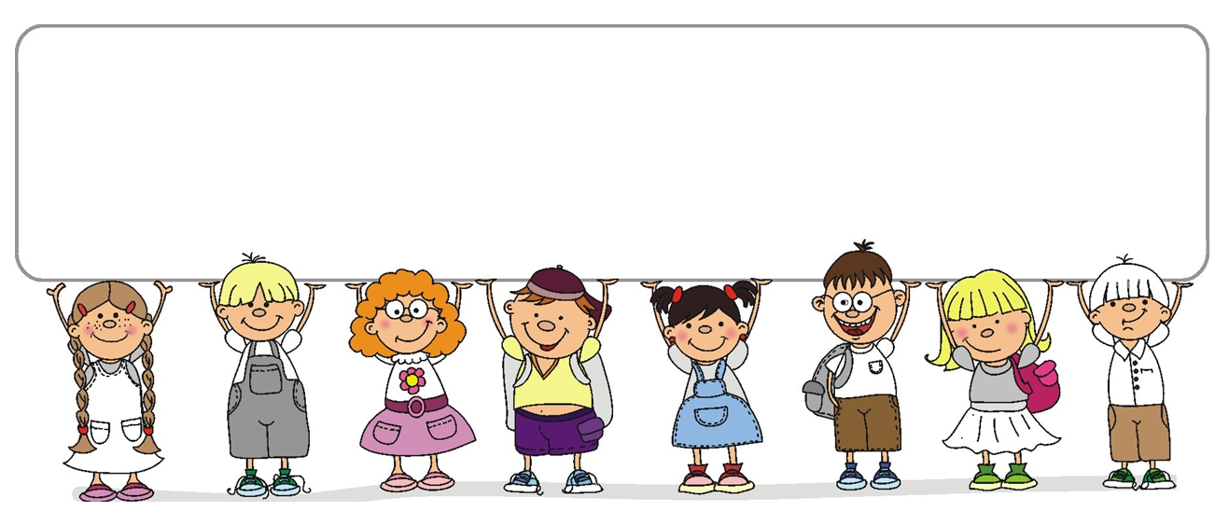
Основные направления работы
по развитию интереса к чтению
Литературная агитбригада
Небольшой коллектив учащихся и учителей, который рекламирует, рассказывает о книгах, их героях и содержании, обычно передвигаясь от одной аудитории к другой.

Slide 34
Важную роль в формировании читательской культуры ученика играет школьная библиотека. Пробудить интерес детей к творческому чтению способны только люди творческие, сами испытывающие радость от общения с книгой, способные вести диалог с автором.
Учитель и библиотекарь должны быть единомышленниками.

Slide 35
специальные библиотечно-библиографические знания и умения
задача: воспитание
читательской культуры
имеет солидный запас терпения
доброжелательный и коммуникабельный
библиотекарь
легко отвечает на самые разные детские и недетские вопросы
уверенный пользователь ПК

Slide 36
Формы работы школьной библиотеки
Формируют информационную культуру личности учащегося;
готовят ребенка к продуктивной самостоятельной работе с источниками информации;
учат добру, вежливости, делают учащихся воспитанными;
прививают навык чтения.
Библиотечные уроки

Slide 37
Формы работы школьной библиотеки
Проводятся на базе библиотеки;
дают общие сведения о литературе;
дают советы о том, как выбрать книгу по рекомендательным пособиям или с книжной выставки;
учет, как обращаться с книгой;
знакомят с правилами поведения в библиотеке.
Библиотечные часы

Slide 38
Формы работы школьной библиотеки
Составляет основу начального представления о сюжете произведения, выделение темы и главной мысли;
направлена на выявление смысловых связей между персонажем, местом действия и событиями в произведении, составлением характеристик действующих лиц, анализ их поступков, мотивов поведения;
может быть тематической, по книге, по творчеству писателя;
в ходе беседы происходит обмен мнениями, чтение-рассматривание, пересказ прочитанной книг, собственная интерпретация историй.
Беседа с читателем

Slide 39
Формы работы школьной библиотеки
Библиографический обзор
Тематические чтения
популяризация литературы
по определенной теме:
краеведение,
история,
природа.
- изложение в краткой форме содержания произведения и библиографических данных;
- может быть тематическим, обзор новых поступлений.

Slide 40
Формы работы школьной библиотеки
Оперативный способ информирования о новинках художественной литературы.
Характерно:
постоянное название,
периодичность,
оперативность,
актуальность и новизна предлагаемой информации.
Устный журнал

Slide 41
Формы работы школьной библиотеки
Познавательный час
Час творчества
информационное сообщение,
показ слайдов,
библиографический обзор,
мини-викторина
знакомство с книгами о творчестве художника или музыканта,
знакомсво с каким-либо жанром искусства с последующим творческим заданием для детей.

Slide 42
Формы работы школьной библиотеки
Презентация книги
Диспут
Цель: рассказать учащимся
о новой, только что вышедшей книге или новой книге, поступившей в библиотеку.
Обобщение различных подходов, утверждений, наиболее обоснованных точек зрения, взглядов по какой-либо прочитанной книге.

Slide 43
Используя разнообразные формы работы для формирования читательского интереса, библиотекарь создает ситуацию, при которой ученик переживает яркое состояние заинтересованности чтением, а затем, путем подбора книг приобретает устойчивую потребность в чтении.

Slide 44
Роль семьи в формировании отношения к книге, чтению также чрезвычайно велика. Если чтение входит в образ жизни взрослых членов семьи, ребёнок это улавливает и впитывает. Впечатления, полученные в семье, остаются неким масштабом для сравнения, для оценки на всю жизнь и реализуются уже в собственной семье

Slide 45
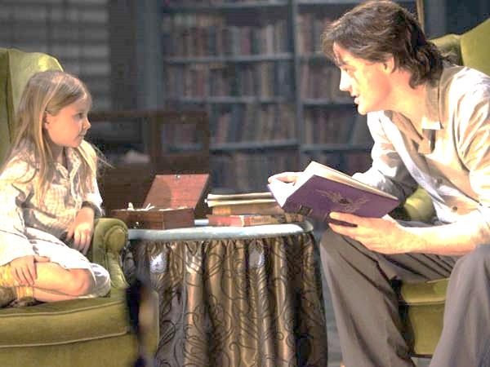
Состав домашней библиотеки, отражающей вкус, род профессиональных занятий и любительских интересов иногда нескольких поколений, во многом определяет не только отношение к книге, но и круг чтения ребёнка и подростка.
Детям требуется «читающая» среда, книжное окружение. Только на этой основе возникает желание читать, перерастающее в глубокую духовную потребность.
«Читающая» среда должна быть создана, прежде всего, в семье.

Slide 46
Организация работы с родителями
1. Проведение родительских собраний, посвященных чтению учащихся: учитель, библиотекарь, школьный психолог и родители, встречаются для того, чтобы обсудить основные проблемы относительно чтения детей.
2. Анализ читательских достижений учащихся класса.
3. Читательское просвещение: повышение уровня компетентности родителей по вопросам организации семейного чтения.
Формы работы

Slide 47
Организация работы с родителями
4. Анкетирование родителей: анализ ситуации и выработки конкретных рекомендаций по формированию читательского интереса у учащихся.
5. Определение формы обратной связи с родителями: обсуждение контрольных точек чтения учащегося.
6. Индивидуальные беседы с родителями: работа с родителями детей, имеющих проблемы в чтении и развитии.
Формы работы

Slide 48
Организация работы с родителями
8. Вручение родителям поздравительных писем за победу их детей в конкурсах, направленных на формирование читательской культуры.
9. Создание копилки родительского опыта: осуществление обмена мнениями родителей по развитию читательского интереса в семье.
10. Разработка памяток для родителей, содержащих советы по организации чтения в семье.
11. Организация «Уголка для родителей»: информация в виде рекомендаций, советов.
Формы работы

Slide 49
Чтение – это окошко, через которое дети видят и познают мир и самих себя. Оно открывается перед ребёнком лишь тогда, когда, наряду с чтением, одновременно с ним и даже раньше, чем впервые раскрыта книга, начинается кропотливая работа над словами.
В.А. Сухомлинский.

